Slide 1


Укрупнення судів в Україні: плани та проблеми

Slide 2

Система судів в Україні
Всього судів - 765
Верховний Суд України
Судові палати
Господарська
Цивільна
Кримінальна
Адміністративна
Вищий господарський суд України
Вищий спеціалізований суд України
з розгляду цивільних та кримінальних справ
Вищий адміністративний суд України
Апеляційні господарські суди
(8)
Апеляційні суди
областей, м. Києва та м. Севастополя, Апеляційний суд АРК
(27)
Апеляційні адміністративні суди
(9)
Місцеві
господарські суди
(27)
Місцеві
загальні суди
(663)
Окружні
адміністративні суди
(27)
2

Slide 3
Судова система до реформування
----------------------------------------------------------------------------------------------------------------------------
----------------------------------------------------------------------------------------------------------------
-----------------------------------------------------------------------------------------------------------------
------------------------------------------------------------------------------------------------------------------
Всього 355 суддів
IV Інстанція
ВЕРХОВНИЙ СУД УКРАЇНИ
Господарська
палата
Адміністративна
палата
Цивільна
палата
Кримінальна
палата
48 суддів
Вищий спеціалізований суд України
III Інстанція
Вищий господарський суд України
Вищий адміністративний суд України
Цивільна палата
Кримінальна палата
90 суддів
97 суддів
120 суддів
II Інстанція
Апеляційні господарські
суди
Апеляційні адміністративні
суди
Апеляційні загальні
суди
Господарські
суди областей, міст Києва та Севастополя
Окружні адміністративні
суди
Районні в містах суди
Міськрайонні суди
I Інстанція
Міські суди
Міські суди
Районні суди

Slide 5
Система правосуддя після реформування
----------------------------------------------------------------------------------------------------------------------------
----------------------------------------------------------------------------------------------------------------------------
----------------------------------------------------------------------------------------------------------------------------
Всього
200 суддів
ВЕРХОВНИЙ СУД
III Інстанція
ВЕЛИКА ПАЛАТА
Касаційний господарський
суд
Касаційний адміністративний
суд
Касаційний
цивільний
суд
Касаційний кримінальний
суд
II Інстанція
Апеляційні господарські
суди
Апеляційні адміністративні
суди
Апеляційні
загальні
суди
Вищий суд з питань інтелектуальної власності
Місцеві господарські
суди
Місцеві адміністративні
суди
Місцеві
загальні
суди
Вищий антикорупційний суд
I Інстанція

Slide 6

Оптимізація кількості суддів у судах

Slide 7
Кількість суддів у загальних судах
65 посад
1,5 %

Slide 8
Кількість суддів у адміністративних та господарських судах

Slide 9
Кількість судів, в яких судді не здійснюють правосуддя
(закінчення п’ятирічного строку повноважень тощо)
63 суди
66,3 %
9 судів
75 %
3 суди
42,8 %

Slide 10
Суди, в яких не здійснювали правосуддя в період 2016 – 2017 рр.
(закінчення п’ятирічного строку повноважень у суддів тощо)
Карлівський районний суд Полтавської області
Лохвицький районний суд Полтавської області
Козівський районний суд Тернопільської області
Магдалинівський районний суд Дніпропетровської області
Радивилівський районний суд Рівненської області
Шполянський районний суд Черкаської області
Яремчанський міський суд Івано-Франківської області
Нововодолазький районний суд Харківської області
Скадовський районний суд Херсонської області
Жидачівський районний суд Львівської області
Мостиський районний суд Львівської області
Савранський районний суд Одеської області
Новогродівський міський суд Донецької області
Гощанський районний суд Рівненської області
Куликівський районний суд Чернігівської області
Путильський районний суд Чернівецької області
Широківський районний суд Дніпропетровської області

Slide 11
Неможливість здійснення правосуддя у зв’язку з недоукомплектованістю судів
станом на жовтень 2016 року
7 судів
Карлівський районний суд Полтавської області
Лохвицький районний суд Полтавської області
Козівський районний суд Тернопільської області
Магдалинівський районний суд Дніпропетровської області
Радивилівський районний суд Рівненської області
Шполянський районний суд Черкаської області
Яремчанський міський суд
Івано-Франківської області
станом на жовтень 2017 року
4 суди
Гощанський районний суд Рівненської області
Куликівський районний суд Чернігівської області
Путильський районний суд Чернівецької області
Широківський районний суд Дніпропетровської області

Slide 12
Нерозглянуті судами справи в І кварталі 2017 року внаслідок неможливості здійснювати правосуддя
Найменування показника | Перебувало в провадженні справ і матеріалів |  | Розглянуто справ і матеріалів | Залишок нерозглянутих справ і матеріалів на кінець звітного періоду |  | % залишок від перебувало на розгляді
 | усього | надійшло у звітному періоді
 |  |  |  | усього | в т. ч. не розгля-нутих понад 1 рік
Жидачівський районний суд Львівської області | 1 057 | 358 | 0 | 1 057 | 47 | 100
Магдалинівський районний суд Дніпропетровської області | 2 299 | 315 | 0 | 2 299 | 1 261 | 100
Радивилівський районний суд Рівненської області | 671 | 221 | 0 | 671 | 25 | 100
Савранський районний суд Одеської області | 221 | 46 | 0 | 221 | 25 | 100
Шполянський районний суд Черкаської області | 604 | 113 | 0 | 604 | 137 | 100
Яремчанський міський суд Івано-Франківської області | 626 | 172 | 0 | 626 | 88 | 100
ВСЬОГО | 5 478 | 1 225 | 0 | 5 478 | 1 583 | 100

Slide 13
Відрядження суддів

Slide 14
Оптимізація судів

Slide 15

Географія правосуддя – проблема пошуку балансу
доступність суду з точки зору відстані для громадян
мінімально можливий розмір суду із забезпеченням присутності необхідних компетенцій та функцій
зменшення витрат, оскільки державні ресурси не можуть і не повинні витрачатися марно, а, мають оптимізуватися
забезпечення максимально високої якості та належного рівня надання судових послуг

Slide 16

Етапи перегляду мережі судів
оцінка існуючої мережі судів і показників
визначення цілей і критеріїв
розробка вимірювальних показників
визначення нової структури в судовій системі

Slide 17

Оцінка існуючої мапи судів і показників: збір даних із зовнішніх і внутрішніх джерел
дані судової статистики про судові справи та матеріали
  надійшло
  розглянуто
  залишилися нерозглянуті
показники ефективності діяльності суду
    продуктивність суду
    тривалість судових проваджень
дані щодо географії
будь-яка інша спеціальна інформація

Slide 18

Визначення цілей і критеріїв
Причини для оптимізації судів
(Європейська мережа Рад юстиції (ENCJ), Судова реформа в Європі, доповідь 2011-2012 рр.)
  економічні заощадження, раціональне використання ресурсів
  потреба в якісному поліпшенні судових послуг в цілому
  встановлення спеціалізації судів шляхом забезпечення мінімально необхідної кількості суддів
  впровадження новітніх технологій і забезпечення своєчасності судового розгляду
  демографічна еволюція
  нерівномірний розподіл людських ресурсів
  зростання попиту на дуже специфічні знання у зв'язку із складністю права і бізнесу

Slide 19

Вироблення та вимірювання показників
    ключові фактори
    щільність населення
    розмір суду
    кількість судових справ і матеріалів, навантаження
    географічне розташування, інфраструктура,транспорт
                додаткові фактори
                рівень комп'ютеризації
                забезпеченість суду засобами інформатизації
                рівень правової культури
                рівень інтенсивності бізнесу
                альтернативне врегулювання спорів, медіація
                доступність юридичних послуг
                добір суддів і персоналу

Slide 20
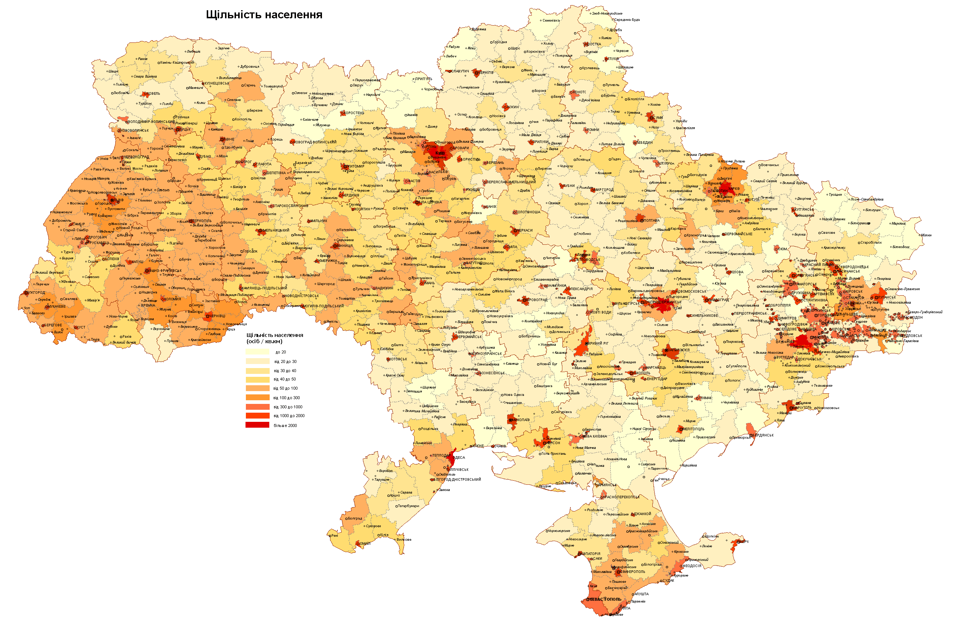
Ключовий фактор: щільність населення
    оптимальної кількості мешканців для обслуговування судом немає
    потрібно розглядати питання взаємозв'язку між розміром суду (тобто кількістю суддів у конкретному суді) та кількістю населення, що ним обслуговується
Цікаво
Кількість жителів на 1 суд
(дані ЄКЕП 2010 року)
Україна (01.04.2017)
1 суд на 66.965 жителів
(635 місцевих судів на
42 522 767 жителів)

Slide 21

    Ключовий фактор: розмір суду пошук оптимальної кількості суддів
    ризики
    невеликому суду може не вистачати продуктивності, оскільки кількість проваджень є занадто низькою для повного використання потенціалу суддів
    проте невелика кількість суддів у порівнянні з тією ж кількістю типів проваджень великих судів може призвести до дефіциту спеціалізації і, таким чином, не тільки до низької продуктивності (акцент на вартість), але й до низької ефективності (акцент на якість)
    судам, що розташовані у великих містах, може не вистачати продуктивності через неефективність, яка тісно пов'язана з їхніми великими розмірами

Slide 22

    Ключовий фактор:
    кількість проваджень і навантаження
рекомендовані показники середніх витрат часу на розгляд справ та коефіцієнтів складності справ за категоріями, затверджені рішенням Ради суддів України від 09.06.2016 № 46
середня тривалість роботи судді в рік – 183 дні
оптимальна (модельна) кількість справ, які має розглянути суддя в рік, – 183 справи
оптимальна (модельна) справа – справа, яка має бути розглянута упродовж 8 годин

Slide 23

    Ключовий фактор:
    географічне розташування,
    доступний транспорт та інфраструктура
якщо встановлюється вимога про те, що особа, яка бере участь у справі, повинна з'явитися до суду, фізична доступність суду має вирішальне значення. Така особа не повинна витрачати надмірний час на дорогу до суду. Повинен бути створений стандарт обґрунтованого часу поїздки
необхідність виступити в суді під час слухання, що проводиться за участі літніх осіб, маломобільних груп населення, осіб, які не мають власного автотранспорту, а також відсутність відповідних громадських міжміських, приміських транспортних маршрутів є проблемами, які можуть порушувати право на рівний доступ до правосуддя

Slide 24
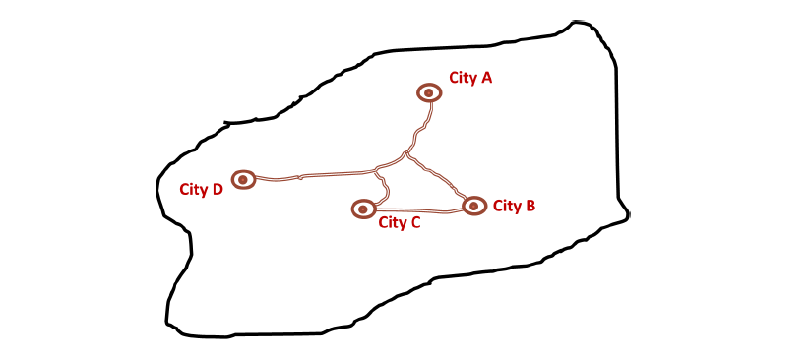
    Ключовий фактор:
    географічне розташування,
    доступний транспорт та інфраструктура
під час пошуку оптимального розташування судів з точки зору його місцезнаходження, застосовується принцип, який полягає в мінімізації відстані між судом і всіма населеними пунктами на відповідній території

Slide 25
    Ключовий фактор:
    географічне розташування,
    доступний транспорт та інфраструктура
Від / до у хвилинах | Місто А | Місто В | Місто С | Місто D
Місто А | 0 | 30 | 35 | 60
Місто В | 30 | 0 | 20 | 35
Місто С | 35 | 20 | 0 | 20
Місто D | 60 | 35 | 20 | 0
Всього | 125 хв. | 85 хв. | 75 хв. | 115 хв.
оптимальним розташуванням суду, якщо обирати одне місто із чотирьох наведених вище, є місто C, оскільки воно зводить до мінімуму відстані до трьох інших населених пунктів, якщо порівнювати з усіма іншими можливими комбінаціями
цей аналіз не враховує кількість осіб, що подорожують між містами
однак, якщо, наприклад, місто B було б центром, що має набагато більшу кількість населення з набагато більшою кількістю справ, ніж місто C, то в такому випадку влада може прийняти рішення надати пріоритет місту B для розташування суду

Slide 26

    Ключовий фактор:
    географічне розташування,
    доступний транспорт та інфраструктура
чи повинні всі послуги, що надаються судом, залишатися в основному суді?
чи потрібна повна фізична наявність суду, навіть якщо більшість його користувачів повинні лише забрати документ або просто подати деякі документи для відкриття провадження у своїй справі?
у попередньому прикладі, у трьох населених пунктах, в яких немає суду, можливо було б доцільно організувати віддалене робоче місце, або просто проводити централізацію офісів паралельно із розширенням доступних он-лайн послуг

Slide 27
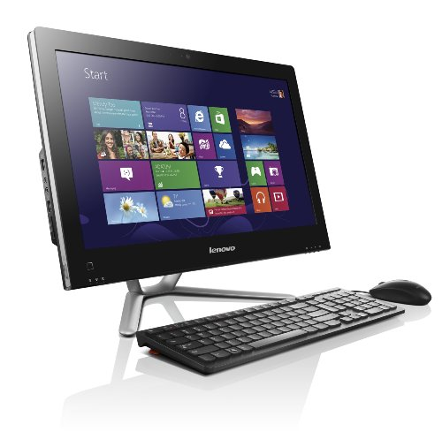
    Додатковий фактор: комп’ютеризація
фізична присутність сторін та інших учасників судового процесу стає все менш обов'язковою
впровадження інформаційних технологій та відеоконференцій поступово стає стандартом у великих країнах
багатьма судовими системами
не розглядається віддалена участь у засіданні як серйозна перешкода

Slide 28
    Додатковий фактор: комп’ютеризація
об'єднання судів повинно супроводжуватися збільшенням використання інформаційних комп’ютерних технологій для зменшення частоти особистих візитів сторін та адвокатів до судів
інформаційні комп’ютерні технології слід використовувати для підвищення прозорості судового розгляду. Чим ширшими є можливості для застосування програмного забезпечення, яке замінює папір і необхідність фізичної присутності на місці, тим більш віддаленим може бути розташування суду
при аналізі географічного положення кожного суду, комп'ютеризація може забезпечити певний ступінь гнучкості щодо послуг, що надаються кожним окремим судом
(Європейська мережа Рад юстиції (ENCJ), Судова реформа в Європі, Доповідь 2011-2012 рр.; Судова система за часів дефіциту: Скорочення та реформування, Франс ван Дійк та Горатіус Думбрав)

Slide 29
    Додатковий фактор: комп’ютеризація
комп'ютери прискорили процес та усунули потреби в папері шляхом зберігання даних в спеціально побудованих базах даних та файлах
сучасні та ефективні системи зберігання дозволяють економити папір, тим самим знижуючи вимоги до розміру приміщень судів
реформа сучасної судової мапи може використовувати технології з метою зменшення кількості судів за умови, що консультації або навіть інші базові послуги, такі, як подання документів або надсилання офіційних повідомлень сторонам можуть бути виконані в режимі он-лайн
всі переваги комп'ютеризації судової системи засновані на фундаментальному припущенні, що системи, які використовуються, є безпечними, і що вони гарантують конфіденційність і можливість відслідковування їхнього використання
якщо вся судова документація сканується й зберігається в електронній формі, вона може отримуватись через веб-з'єднання без необхідності відвідувати суд й використовувати документацію в паперовому вигляді

Slide 30
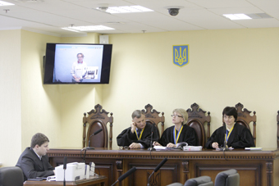
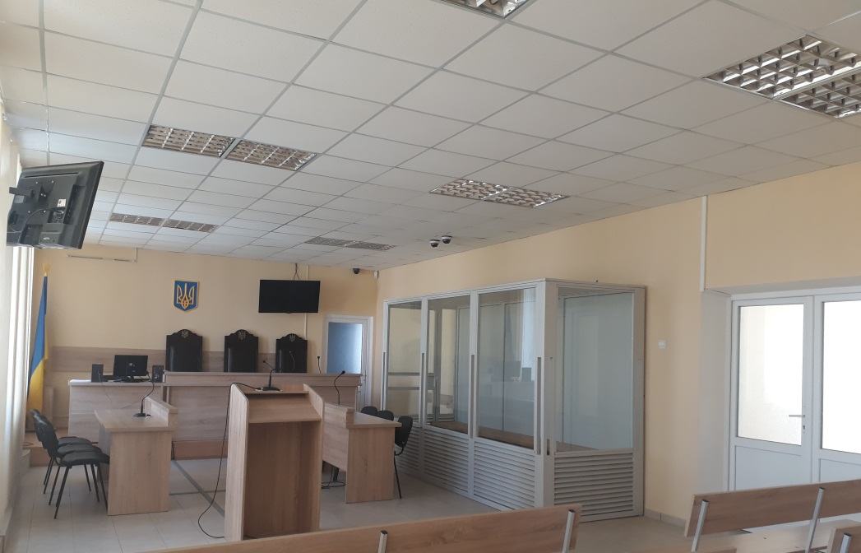
    Додатковий фактор: комп’ютеризація
планується об'єднати суди, а, отже, всі приміщення судів залишаться як віддалене робоче місце судді та канцелярії суду
наявність технологій для проведення слухань за допомогою відеоконференції, Skype додають новий вимір доступності судів

Slide 31
    Інші додаткові фактори
інші фактори недоцільно враховувати, оскільки в Україні вони або малозначущі, або біль-менш однакові для всіх судів, або є можливість їх врахувати при оцінці інших факторів
  альтеративне вирішення спорів, медіація – в Україні не дуже поширене, участь суду в їх вирішенні мінімальна
  доступність юридичних послуг – із запровадженням в Україні безоплатної правової допомоги, фактор стосовно кожного суду біль-менш однаковий
  добір суддів і персоналу – в Україні єдині підходи до зайняття посади як судді, так і працівника апарату суду, оскільки регулюється в кожному суді єдиними законами
  інтенсивність ведення бізнесу – подібно до питання щодо кількості населення, що обслуговується судом та його співвідношення до кількості порушених справ, кількість компаній і фахівців в конкретному регіоні може не мати впливу на розмір і розташування суду, оскільки навантаження на суддю такого суду вже включено в кількість справ

Slide 32
    Розробка нових судових мап.
    Основні показники.
    Строки провадження
    Це відношення показує наскільки часто за звітний період система чи суд розглядають визначений обсяг справ чи скільки часу необхідно в певній категорії справ для завершення цього обсягу
    Час знаходження справ в провадженні розраховується за формулою:
    кількість нерозглянутих справ/кількість розглянутих справ * 365 днів
    Темпи провадження
    Питома вага розглянутих справ від справ, що надійшли у звітному періоді. Цей показник розраховується за формулою:
    кількість розглянутих справ/кількість справ, що надійшли * 100%
    Якщо отриманий результат > 100%, то система здатна розглядати більше справ, чим надходить, тим самим зменшуючи обсяги незакінченого провадження. У разі якщо показник < 100 % - суду не вдалось розглянути всі справи, що надійшли. Якщо це триває упродовж декількох років, то збільшується кількість нерозглянутих справ

Slide 33
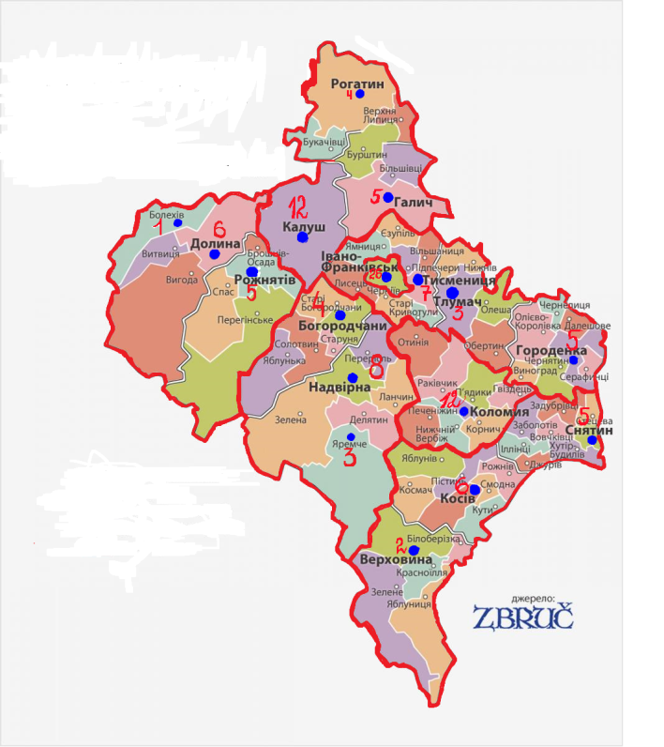
    Розробка нових судових мап в Україні
    Кількість «модельних» суддів: не менше 12
    Наявність транспортного сполучення
    Наявність громадського транспорту між «центральним» судом і віддаленими робочими місцями
    «Центральний суд» – рівновіддалений від «віддалених» робочих місць

Slide 34
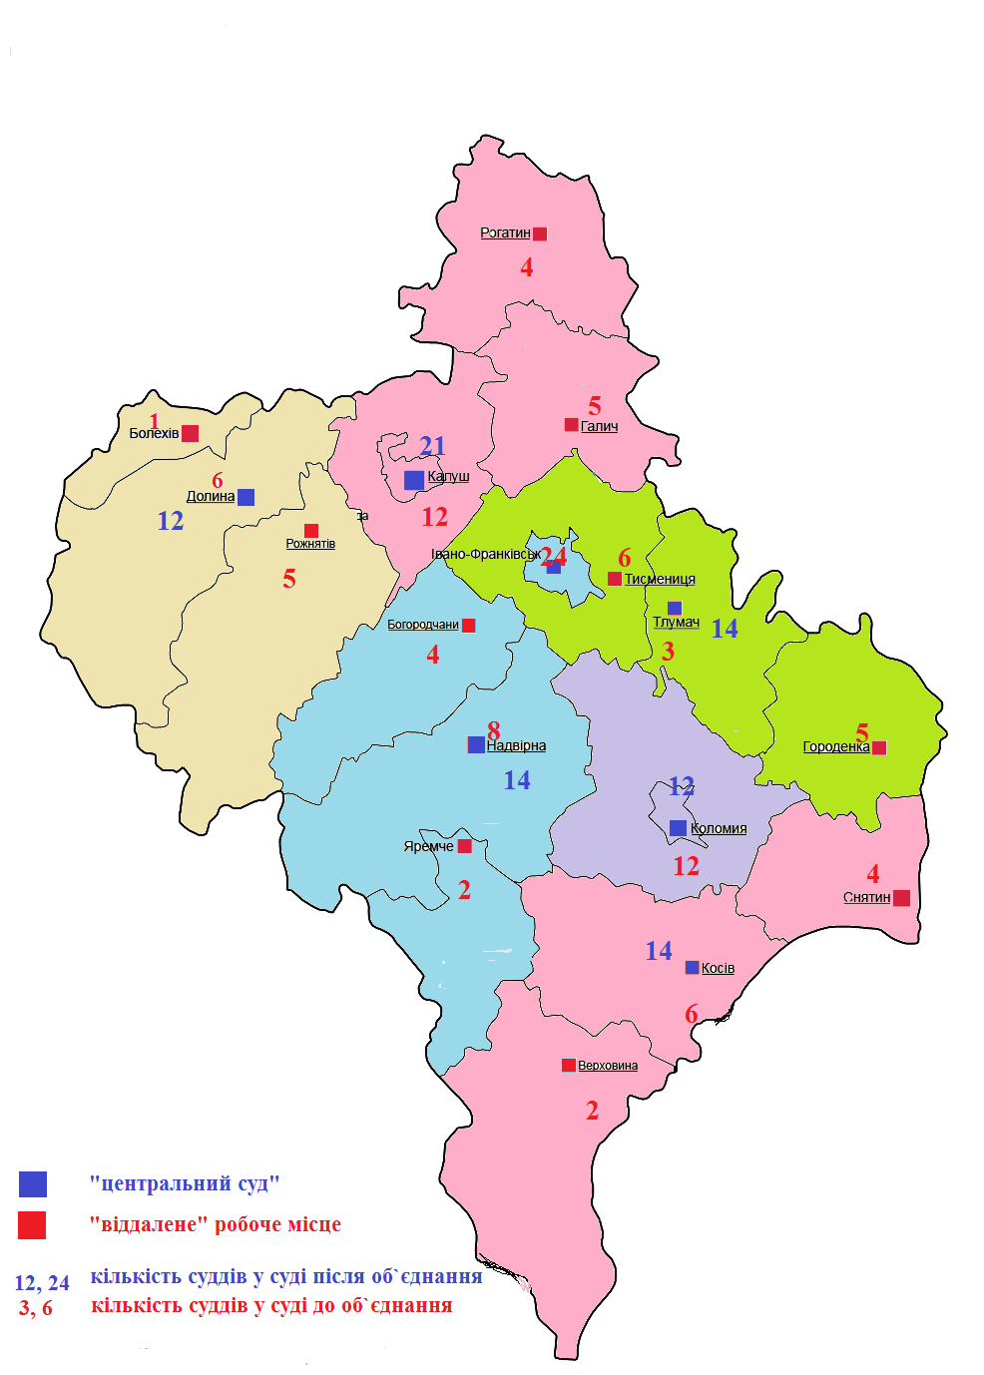

Slide 35
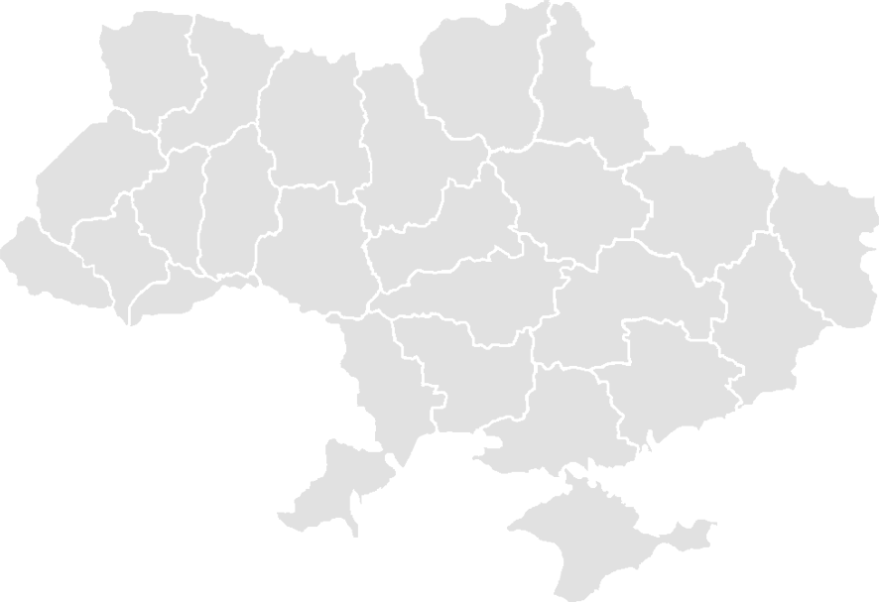
ДЯКУЮ
ЗА ВАШУ УВАГУ!

